Slide 1
TP N°3 -Modem FSK
Grupo5
Matias Larroque Legajo: 56597
Lucero Guadalupe Fernandez Legajo: 57485
Manuel Mollon Legajo: 58023
Ezequiel Vijande Legajo: 58057

Slide 2
Organigrama del proyecto
Bell202
FSK_Modulator
FSK_Demodulator
WaveGen
MeasureFreq
ADC
PDB
DAC
DMA
FTM
CMP
PIT

Slide 3
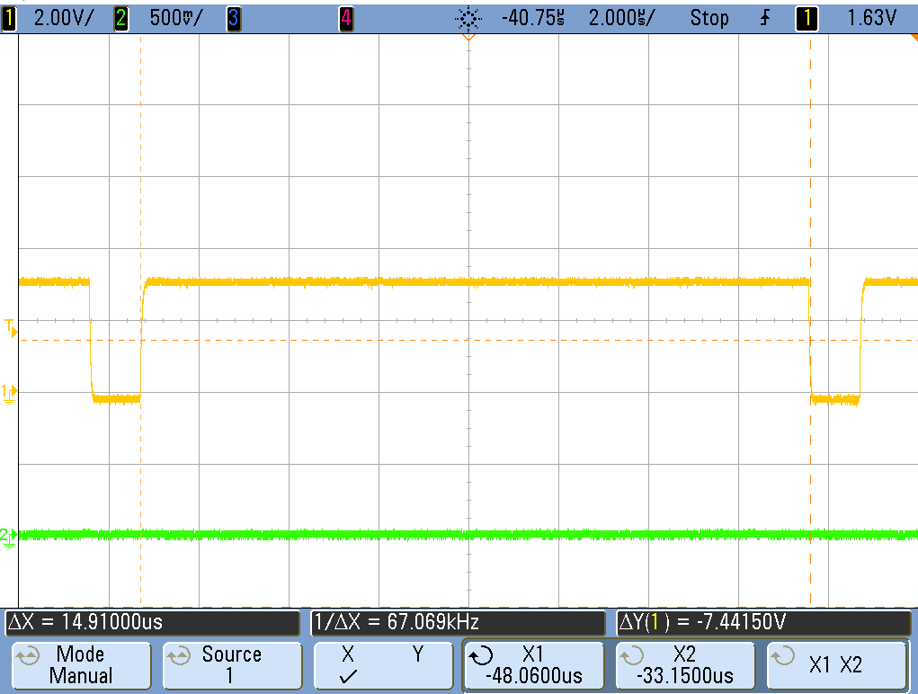
Version1-DAC y ADC
Medicion del tiempo de ejecucion de la demodulacion para una muestra para la version 1(DSP).
El tiempo medido fue de aproximadamente 15us, se deseaba un tiempo que fuera por lo menos la mitad de 83us.

Slide 6
CMP
Servicios
void initCMP(cmps_ids id);
Comparador por cruce por nivel 1.65V con referencia de tensión interna.
Uso de histéresis.
Salida del comparador conectada alFTM input capture.

Slide 7
DMA
DMA.h
typedef struct{
uint32_t source_address; //Source address
uint32_t dest_address; //destination address
uint8_t transf_size; //transfer size
int16_t offset;
uint32_t bytes_per_request; //bytes a transferir en cada minor loop
uint32_t total_bytes; //cantidad total de bytes a transferir
dma_mode_t mode;
uint8_t channel; //para el dma_mux
uint16_t request_source; //request source for dma
bool periodic_trigger; //enable periodic trigger
dmaFun_t dma_callback; //callback para cuando termina major loop
}dma_transfer_conf_t;
Usado en la versión 2 para transferir duty cicles al PWM triggereado con PIT.

Slide 8
DMA.h
Servicios
//inicializa el módulo
void initDMA(void);
//carga los registros para una transferencia sin channel linking
void DMAPrepareTransferELINKNO(dma_transfer_conf_t* config);
//carga los registros para una transferencia con channel linking
void DMAPrepareTransferELINKYES(dma_transfer_conf_t* config);

